Slide 1
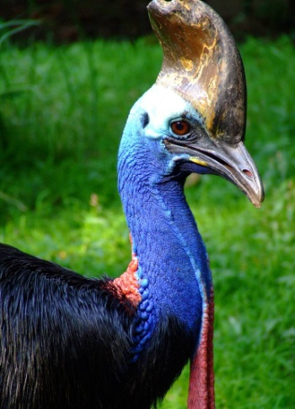
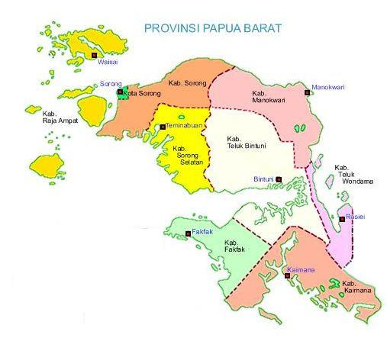
BADAN KEPEGAWAIAN NEGARA
KANTOR REGIONAL XIV
RENCANA KEGIATAN INNOVASI 2017
KOMPETEN DAN BERETIKA

Slide 2
PROGRAM APLIKASI PELAYANAN KEPEGAWAIAN
NO | PROG APLIKASI | TH KEGIATAN RANCANG BANGUN | IMPLENTASI/EVALUASI/PE NGEMB
1. | INFOKENPA | 2015 | RUNNING 2016
2. | PTSP | 2017 (Jan-Jun) | 2017………..
3. | SIBUTA | 2017 | 2018
4. | SIKEMAS | 2017 | 2018
5. | MAILTRACKING | 2017 | 2018
6. | PENGEMB WEBSITE (Penambahan Fitur) | 2017 | 2017………..
7. | e-Archive | 2017 | 2018
9. | Sms Center | 2017 | 2017……….

Slide 3
Aplikasi Pelayanan Terpadu Satu Pintu (PTSP)
NO | KEGIATAN | ANGGARAN | WAKTU PELAKSANAAN
1 | Pembuatan aplikasi Pelayanan Terpadu Satu Pintu (PTSP) |  | Januari s/d Juni 2017
2 | Pengembangan aplikasi / penambahan fitur |  | Agustus s/d Oktober 2017

Slide 4
Aplikasi Mailtracking
NO | KEGIATAN | ANGGARAN | WAKTU PELAKSANAAN
1 | Aplikasi Mailtracking |  | Januari s/d Juni 2017
2 | Pengembangan aplikasi / penambahan fitur |  | Agustus s/d Oktober 2017

Slide 5
Aplikasi Sistem Indeks Kepuasan Masyarakat (SIKEMAS)
NO | KEGIATAN | ANGGARAN | WAKTU PELAKSANAAN
1 | Pembuatan aplikasi Sistem Indeks Kepuasan Masyarakat (SIKEMAS) |  | Januari s/d Juni 2017
2 | Peralatan Penunjang (Penunjukan Langsung) | Rp 11.566.000 | Januari 2017

Slide 6
Website Kanreg XIV BKN Manokwari
NO | KEGIATAN | ANGGARAN | WAKTU PELAKSANAAN
1 | Website Kanreg XIV BKN Manokwari (Pengembangan / Penambahan Fitur) |  | Januari s/d Juni 2017

Slide 7
Aplikasi SMS Center
NO | KEGIATAN | ANGGARAN | WAKTU PELAKSANAAN
1 | Pembuatan Aplikasi SMS Center |  | Januari s/d Juni 2017
2 | Peralatan Penunjang (Penunjukan Langsung) | Rp 16.204.000 | Januari 2017

Slide 8
Aplikasi e-Arsip
NO | KEGIATAN | ANGGARAN | WAKTU PELAKSANAAN
1 | Aplikasi e-Arsip |  | Januari s/d Juni 2017

